Slide 1

Обработка событий

Slide 2

Обработка событий в React
Обработка событий — это то, что является движущей силой веб-приложений, и то, что отличает их от простых статических веб-сайтов. Обработка событий в React устроена довольно просто, она очень похожа на то, как события обрабатываются в обычном HTML.
События в React именуются в стиле camelCase вместо нижнего регистра.
С JSX вы передаёте функцию как обработчик события вместо строки.

Slide 3
Обработка событий в React
обработчики событий onClick и onSubmit, которые сходны с аналогичными механизмами HTML, представленными в виде onclick и onsubmit, не только в плане имён (в React, правда, их имена формируются с использованием верблюжьего стиля), но и в том, как именно с ними работают.

Slide 4
Например, в HTML:
В React немного иначе:
<button onclick="activateLasers()"> Активировать лазеры </button>
<button onClick={activateLasers}> Активировать лазеры </button>

Slide 5
в React нельзя предотвратить обработчик события по умолчанию, вернув false. Нужно явно вызвать preventDefault.
Например, в обычном HTML для отмены отправки формы (действие по умолчанию) можно написать:
В React это будет выглядеть так (синтетическое событие):
<form onsubmit="console.log('Отправлена
форма.'); return false">
<button type="submit">Отправить
</button>
</form>
function Form()
{ function handleSubmit(e) { e.preventDefault(); console.log('Отправлена форма.'); }
return(
<form onSubmit={handleSubmit}> <button type="submit">Отправить</button> </form>
);
}

Slide 6
При использовании React обычно не нужно вызывать addEventListener, чтобы добавить обработчики в DOM-элемент после его создания.
Вместо этого добавьте обработчик сразу после того, как элемент отрендерился.

Slide 7

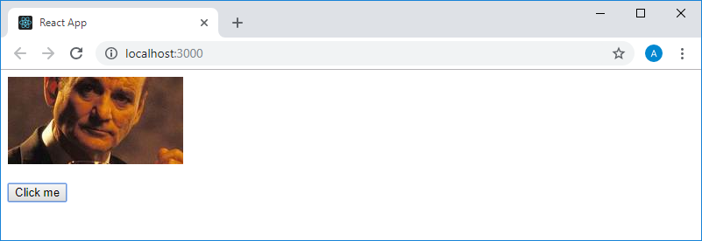
import React from "react"
function App() {
return (
<div>
<img src=
"https://www.fillmurray.com/200/100"/>
<br />
<br />
<button>Click me</button>
</div>
)
}
export default App
Вот как выглядит наше приложение в браузере.
Механизмы обработки событий позволяют пользователю приложения взаимодействовать с ним. Приложение же может реагировать, например, на события click или hover, выполняя при возникновении этих событий некие действия.

Slide 8

Для того, чтобы средствами HTML сделать так, чтобы по нажатию на некую кнопку выполнялась бы какая-то функция, можно воспользоваться такой конструкцией (при условии существования и доступности этой функции):
<button onclick="myFunction()">Click me
</button>
В React, как уже было сказано, обработчики событий имеют имена, составленные по правилам верблюжьего стиля, то есть onclick превратится здесь в onClick. То же самое справедливо и для обработчика события onMouseOver, и для других обработчиков.
<button onClick={() => console.log("I was
clicked!")}>Click me</button>
Теперь при нажатии на кнопку в консоль попадёт текст I was clicked!.

Slide 9

Того же эффекта можно добиться, объявив самостоятельную функцию и приведя код файла компонента к следующему виду:
import React from "react"
function handleClick() {
console.log("I was clicked")
}
function App() {
return (
<div>
<img src=
"https://www.fillmurray.com/200/100"/>
<br />
<br />
<button onClick={handleClick}>
Clickme</button>
</div>
)
}
export default App

Slide 10
Пятый этап работы над TODO-приложением, модификация состояния компонентов
Запуская Todo-приложение в консоль выводится уведомление, которое указывает на то, что не предусмотрен механизм для взаимодействия свойства checked элемента в компоненте TodoItem с элементом в виде обработчика события onChange.
При работе с интерфейсом приложения это выражается в том, что флажки, выводимые на странице, нельзя устанавливать и снимать.

Slide 11

Оснастим элемент типа checkbox компонента TodoItem обработчиком события onChange, который, на данном этапе работы, достаточно представить в виде функции, которая что-то выводит в консоль.
Вот как сейчас выглядит код компонента TodoItem, который хранится в файле TodoItem.js:
import React from "react"
function TodoItem(props) {
return (
<div className="todo-item">
<input type="checkbox" checked=
{props.item.completed}/>
<p>{props.item.text}</p>
</div>
)}
export default TodoItem

Slide 12
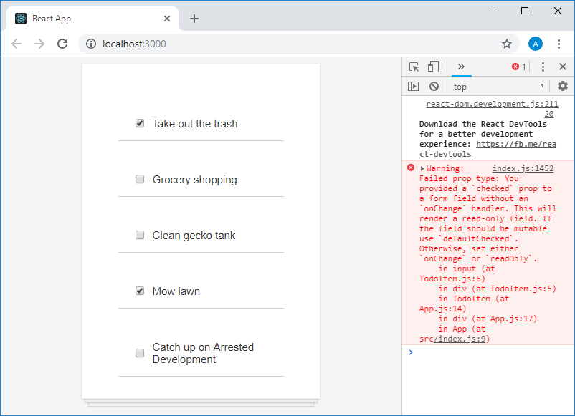
Вот что выводится в консоль при запуске приложения:
Уведомление в консоли
При этом флажки на наши воздействия не реагируют.

Slide 13
Для того чтобы избавиться от этого уведомления, нужно назначить обработчик события onChange элементу checkbox. Вот как это выглядит в коде:
import React from "react"
function TodoItem(props) {
return (
<div className="todo-item">
<input
type="checkbox"
checked={props.item.completed}
onChange={() =>
console.log("Changed!")}
/>
<p>{props.item.text}</p>
</div>
)
}
export default TodoItem

Slide 14
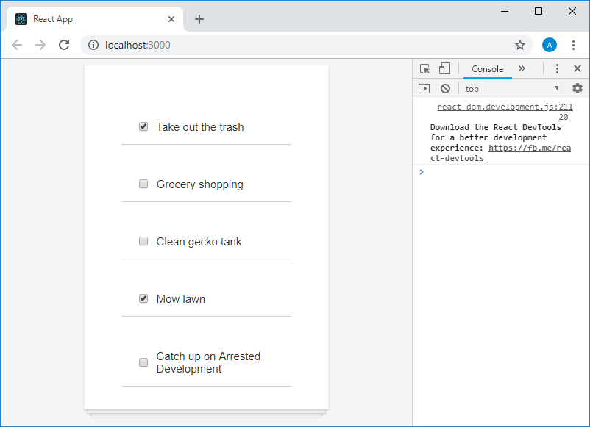
В качестве обработчика используем простую функцию, которая выводит в консоль слово Checked!. При этом щелчки по флажкам не приводят к изменению их состояния, но уведомление из консоли исчезает:

Slide 15
Изменение состояния компонентов
Начнём работу со стандартного приложения, создаваемого с помощью create-react-app, в файле App.js которого содержится такой код:
import React from "react"
class App extends React.Component {
constructor() {
super()
this.state = {
count: 0
} }
render() {
return (
<div>
<h1>{this.state.count}</h1>
<button>Change!</button>
</div>
) } }
export default App

Slide 16
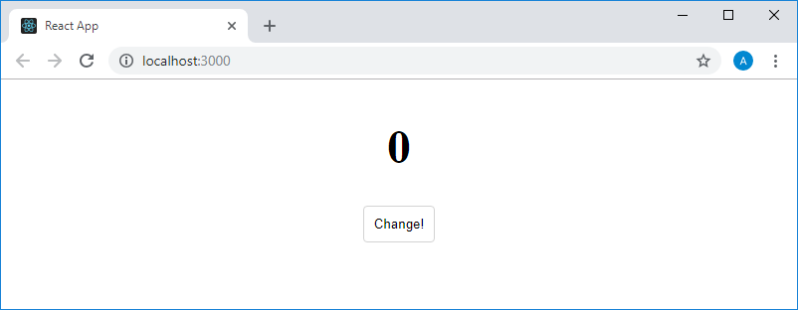
На данном этапе работы приложение выглядит следующим образом:
Страница приложения в браузере

Slide 17
Поговорим о том, как менять состояние компонентов.
Если у компонента есть состояние, это позволяет, инициализировав его, хранить в нём какие-то данные.
Но если бы состояние нельзя было бы изменять, то от его наличия у компонента не было бы особенной пользы, хранение в нём данных не особенно сильно отличалось бы от, например, жёсткого задания их в коде компонента.

Slide 18
Поговорим о приложении, на примере которого мы будем рассматривать работу с состоянием компонента. Компонент App, код которого представлен выше, представляет собой компонент, основанный на классе.
Нам нужно, чтобы у этого компонента было состояние. В коде компонента мы используем конструктор.

Slide 19
В нём вызываем метод super() и инициализируем состояние, записывая в него свойство count и присваивая ему начальное значение 0.
В методе render() мы выводим заголовок первого уровня, представляющий значение свойства count из состояния компонента, а также кнопку со словом Change!.

Slide 20

метод super()

Slide 21
Если, на данном этапе работы над приложением, открыть его в браузере и щёлкнуть по кнопке, то ничего не произойдёт. Нам нужно чтобы щелчок по кнопке менял состояние компонента, воздействуя на его свойство count.
Наша задача сводится к тому, чтобы создать механизм, который, реагируя на щелчок по кнопке, меняет свойство состояния count.
Оснастим кнопку обработчиком события onClick, который, для начала, будет просто выводить что-нибудь в консоль.

Slide 22
Для этого мы добавим в класс компонента новый метод. Подобные методы принято называть так, чтобы их имена указывали на обрабатываемые ими события. С его помощью мы собираемся обрабатывать событие click, назовём метод handleClick(). Вот как теперь будет выглядеть код компонента App:
import React from "react"
class App extends React.Component {
constructor() {
super()
this.state = {
count: 0
}}
handleClick() {
console.log("I'm working!")
}
render() {
return(
<div>
<h1>{this.state.count}</h1>
<button onClick={this.handleClick}> Change!</button>
</div>
) } }
export default App

Slide 23
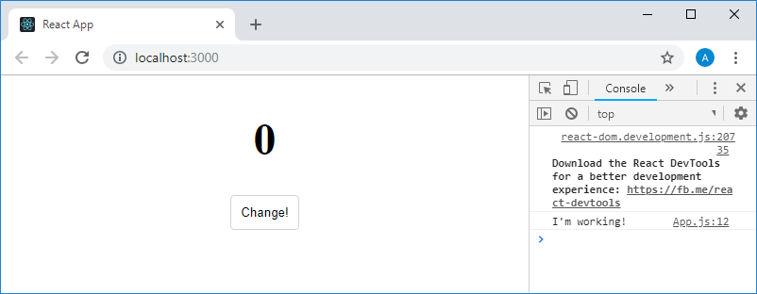
Теперь, если щёлкнуть по кнопке, в консоль попадёт соответствующее сообщение.
Щелчок по кнопке вызывает метод класса

Slide 24
Сделаем так, чтобы щелчок по кнопке увеличивал число, выводимое над ней, то есть, модифицировал состояние компонента.
ВНИМАНИЕ!
Если поменять состояние компонента напрямую, в методе handleClick(), т е переписать этот метод так:
handleClick() {
this.state.count++
}
То попытка выполнения подобного кода вызовет ошибку.

Slide 25
Воспользуемся методом setState(), его используют в тех случаях, когда нужно изменить состояние компонента. Состояние представляет собой объект. Попробуем передать методу setState()объект, который заменит состояние. Перепишем метод handleClick() так:
handleClick() {
this.setState({ count: 1 })
}
Использование такого кода вызовет ошибку!

Slide 26
Важно, чтобы эта функция принимала предыдущую версию состояния компонента. Функция должна возвращать новую версию состояния. Вот как будет выглядеть метод handleClick(), решающий эту задачу:
handleClick() {
this.setState(prevState => {
return {
count: prevState.count + 1
}
})
}

Slide 27
Обратите внимание на то, что для получения нового значения свойства count мы используем конструкцию count: prevState.count + 1.
Можно подумать, что тут подойдёт и конструкция вида count: prevState.count++, но оператор ++ приводит к модификации переменной, к которой он применяется, это будет означать попытку модификации предыдущей версии состояния, поэтому им мы здесь не пользуемся.

Slide 28
Полный код файла компонента на данном этапе работы будет выглядеть так:
import React from "react"
class App extends React.Component {
constructor() {
super()
this.state = {
count: 0
}
this.handleClick =
this.handleClick.bind(this)}
handleClick() {
this.setState(prevState => {
return {count: prevState.count + 1
}})}
render() {
return (
<div>
<h1>{this.state.count}</h1>
<button onClick=
{this.handleClick}>Change!</button>
</div>
)} }
export default App

Slide 29
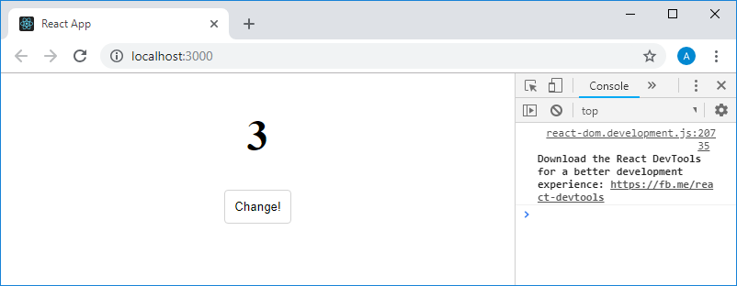
Теперь каждый щелчок по кнопке увеличивает значение счётчика.
Каждый щелчок по кнопке увеличивает значение счётчика

Slide 30
Передача аргументов в обработчики событий
Внутри цикла часто нужно передать дополнительный аргумент в обработчик события.
Например, если id — это идентификатор строки, можно использовать следующие варианты:
<button onClick={(e) => this.deleteRow(id, e)}>Удалить строку</button>
<button onClick={this.deleteRow.bind(this, id)}>Удалить строку</button>
Две строки выше — эквивалентны, и используют
стрелочные функции и Function.prototype.bind соответственно
В обоих случаях аргумент e, представляющий событие React, будет передан как второй аргумент после идентификатора.
Используя стрелочную функцию, необходимо передавать аргумент явно, но с bind любые последующие аргументы передаются автоматически.

